Slide 1
Анализ эффективности рекламных кампаний
Презентация идеи проекта
Комар Мария

Slide 2
Описание данных:
Было создано 2 лэндинга с продуктом компании под 2 параллельные рекламные кампании
В течение 30 дней шли эти 2 кампании и осуществлялся сбор данных
В результате мы имеем два файла csv с данными - «Тестовая группа» и «Контрольная группа»
В файлах представлены следующие показатели для анализа:
Название кампании – Тестовая или Контрольная группа
Дата – период проведения кампаний (1-30 августа 2019)
Расходы – сумма, потраченная на рекламную кампанию, в долларах США
Показы - количество показов объявления в ходе кампании
Охват - количество уникальных людей, которые увидели рекламу кампании
Клики на сайте - количество пользователей, которые нажали на ссылку на веб-сайт в рекламе кампании
Запросы (Поиск?) - Количество пользователей, которые выполнили поиск на сайте
Просмотр контента - Количество пользователей, которые просмотрели информацию о продукте
Добавить в корзину - Количество пользователей, которые добавили продукт в корзину
Покупка - Количество пользователей, которые приобрели продукт

Slide 3
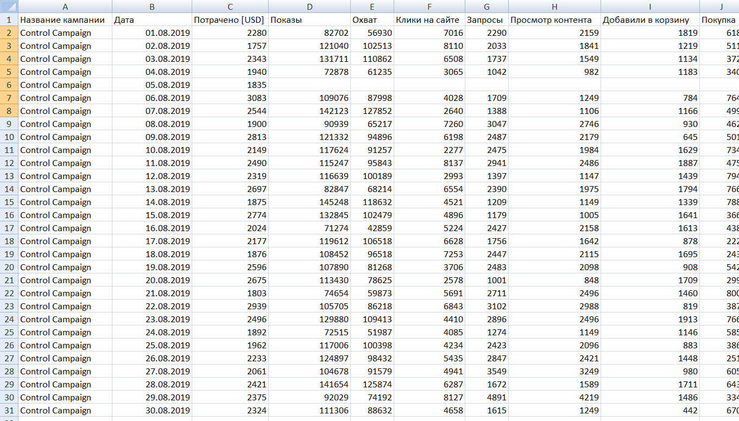
Визуальная презентация 1 из датасетов

Slide 4
Задача – провести анализ данных и А/В-тестирование этих 2 кампаний
Желаемая цель – определить наилучшую маркетинговую стратегию для увеличения продаж продукта
Инструменты
Jupyter Notebook
Python и основные его библиотеки
PowerBI
Microsoft PowerPoint
Excel, возможно
Методы
Обработка пропущенных значений
Описательная статистика
А/В-тестирование
Графики и диаграммы, дашборды
Создание отчета и презентации результатов
Интерпретация результатов

Slide 5
Этапы и сроки реализации проекта
Этап | Дата начала-окончания | Статус выполнения
Сбор и поиск данных | 1-3 июля | Выполнено
Постановка цели и задачи | 4-5 июля | В процессе
Определение метрик и инструментов | 4-6 июля | В процессе
Предзащита идеи проекта | 7 июля | Подготовлено
Подготовка и очистка данных | 8-10 июля | Не начато
Анализ данных | 11-20 июля | Не начато
Интерпретация результатов | 21-27 июля | Не начато
Визуальная презентация результатов | 28 июля-3 августа | Не начато
Защита проекта | 4 августа | Не начато

